Slide 1
水素の生成量を自動で 計測するシステムの開発
宮崎大学大学院工学研究科工学専攻
自動制御研究室 修士1年
大畑 貴弘
指導教員 穂高一条教授

Slide 2
目次
さいごにつくる

Slide 3
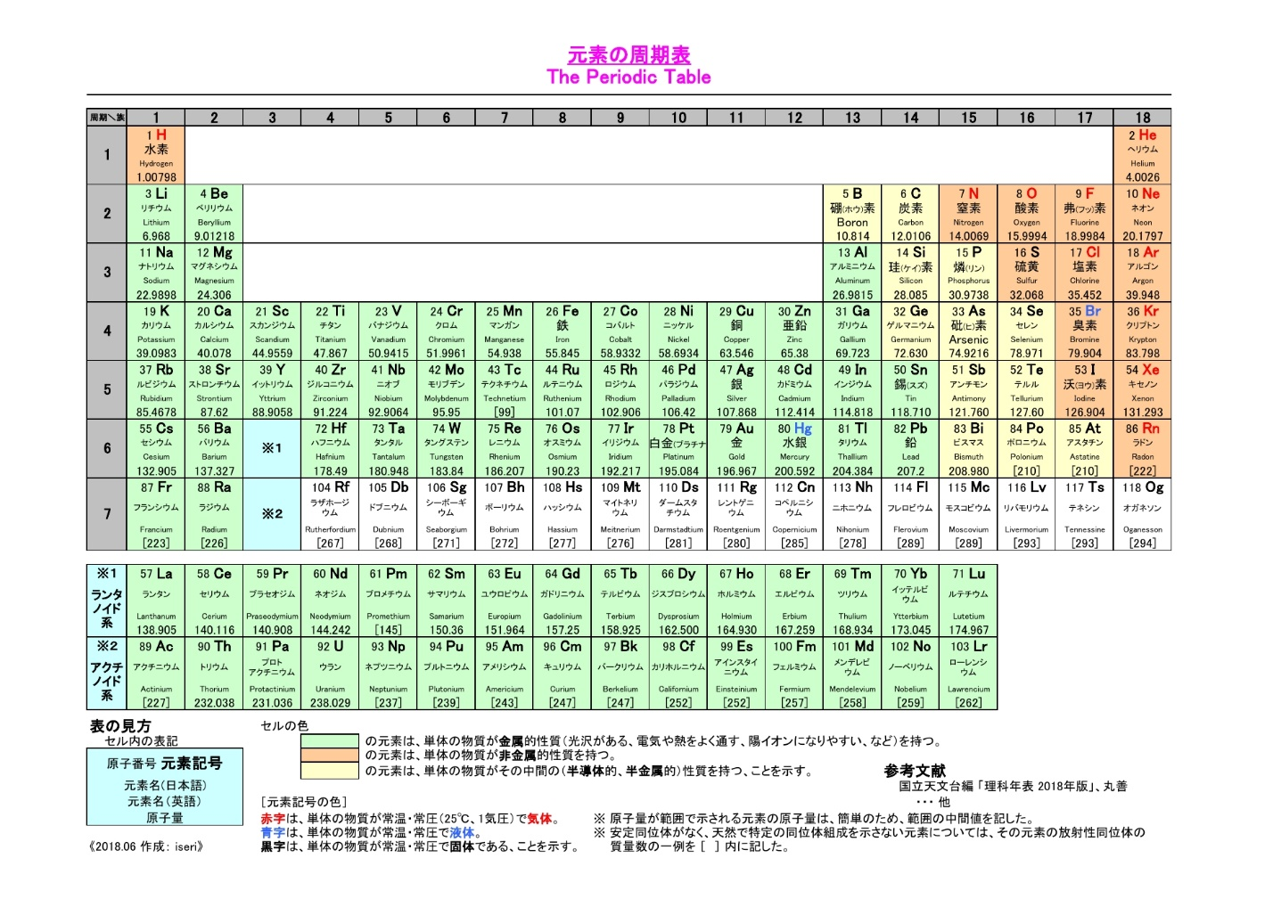
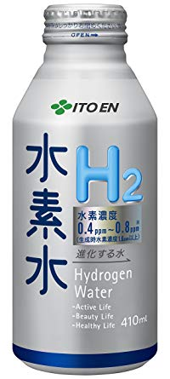
水素のイメージ

Slide 4
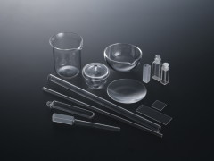
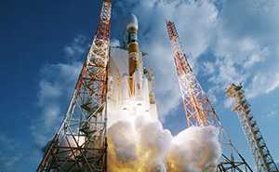
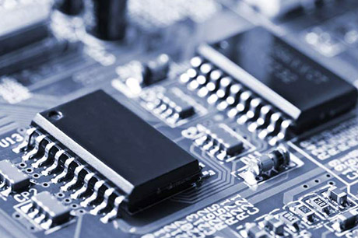
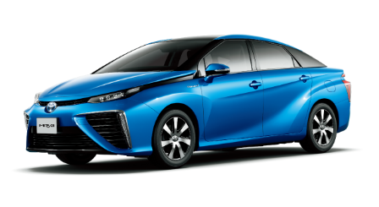
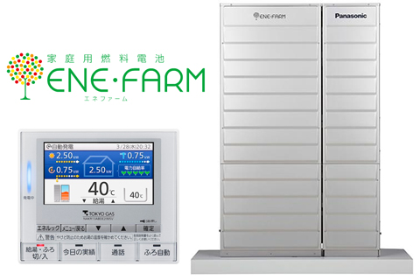
水素って何に使われてるの？
<http://rikagaku-lab.com/products/quartz-glass>
<http://www.jaxa.jp/index_j.html>
<http://www.hitachi.co.jp/>
石英ガラス
ロケットの燃料
半導体
近年は新しいエネルギー源として注目されている！
<https://toyota.jp/mirai/>
<www.livic.co.jp/service/エネファーム/>
燃料電池自動車（MIRAI）
エネファーム

Slide 5
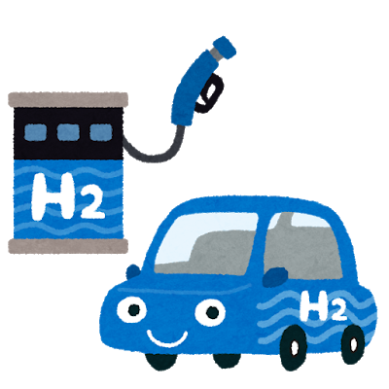
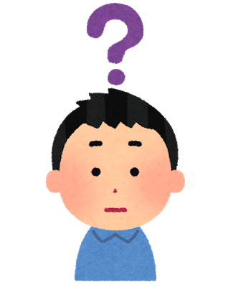

水素をエネルギーにする・・・？？？

Slide 6
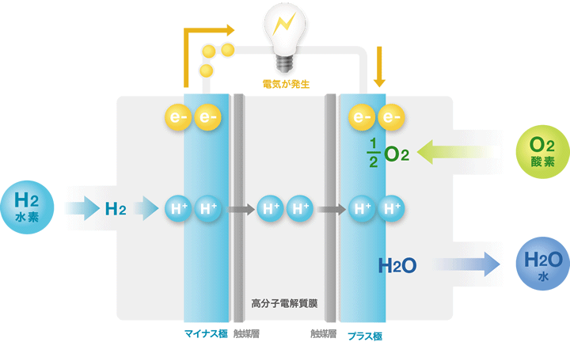
水素から電気エネルギーを得る方法
燃料電池（Fuel Cell)
②
① マイナス極で水素が水素イオンに変化
H₂ → 2H⁺ ＋ 2e⁻
② マイナス極で取り出された電子が
プラス極へ流れることで電気が発生
③ 電子を失った水素イオンは電解質層に侵入し
プラス極で酸素と結合して水となる
2H⁺＋2e⁻＋1/2O₂→H₂O
①
③
<http://hydrogen-navi.jp/fcv/fuelcell.html>

Slide 7
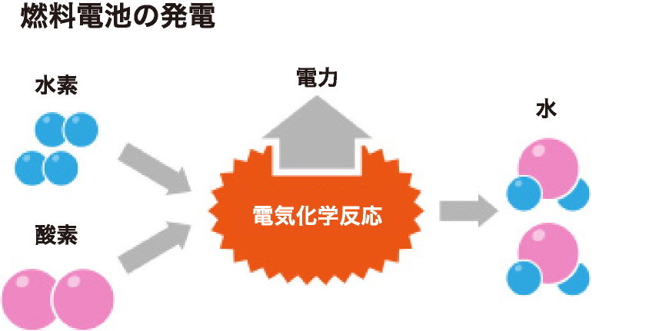
燃料電池の特徴
発電効率が良い
化学反応のエネルギーが直接電気に
変わるのでエネルギーロスが少ない
環境に優しい
発電時に有害な副産物を排出せず
水のみ生成する
安定供給が見込める
水素と酸素があれば発電可能
化石燃料やウランなどを使用しない
<https://Panasonic.biz/appliance/FC/about_fuelcells/detail.html>
水素を用意すれば使える！

Slide 8
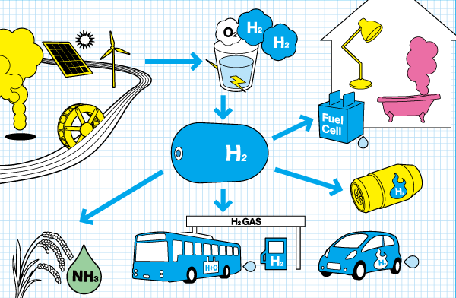
水素の生成方法
石油・天然ガスなどの化石燃料から取り出す
製鉄所や化学工場の副産物
水の電気分解
<https://ourworld.unu.edu/jp/renewable-hydrogen-key-to-a-new-civilization>

Slide 9
研究の目的と目標
水の電気分解で水素を生成し，どれだけ水素が
生成されたかを正確に知りたい
長時間における生成・生成量の計測を
実現できるようにしたい
水素の生成・生成量の計測を
自動で行うシステムの開発

Slide 10
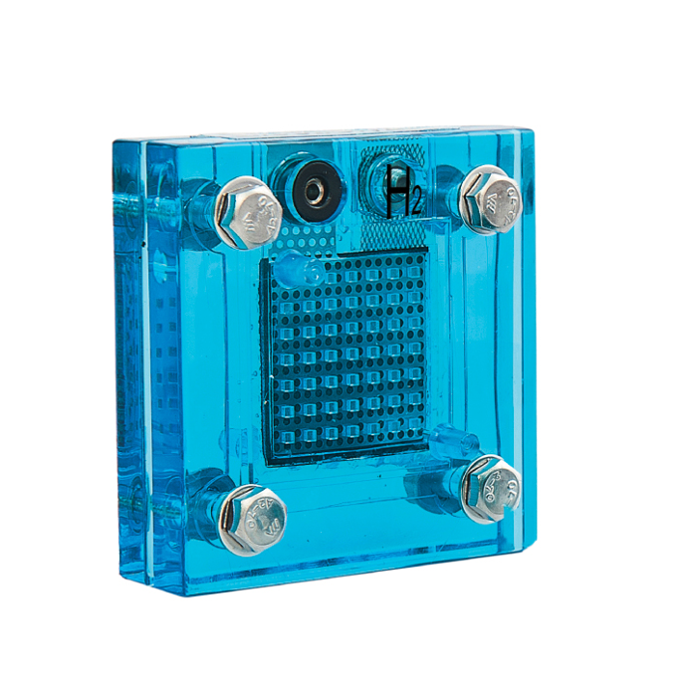
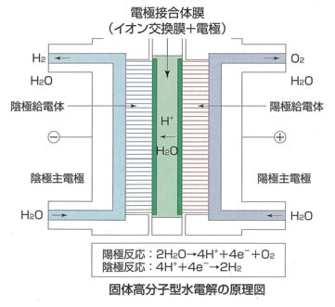
水の電気分解のしくみ
<https://www.hitachizosen.co.jp/products/business/processor/sterilization/hydrospring.html>

Slide 11
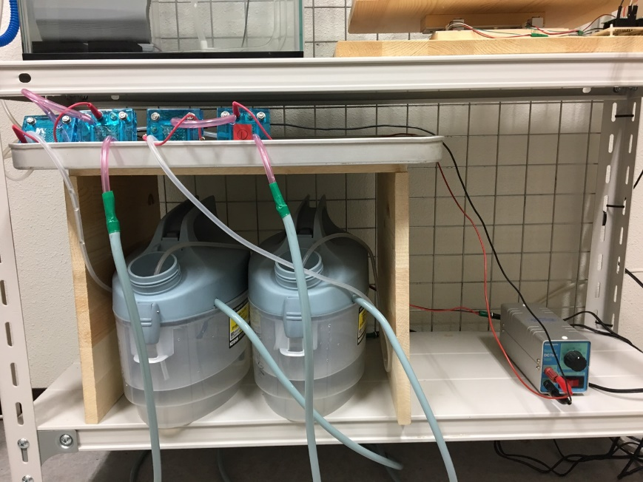
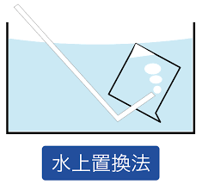
電気分解による水素の生成・収集
水素を常に生成したい！
ポンプで常に水電解セルに
水を供給し続けることで実現可能
生成した水素は
水上置換法によって収集

Slide 12
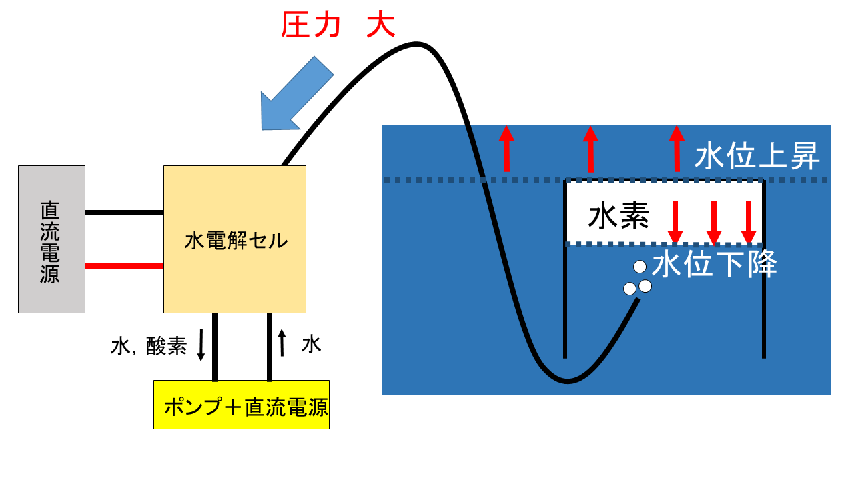
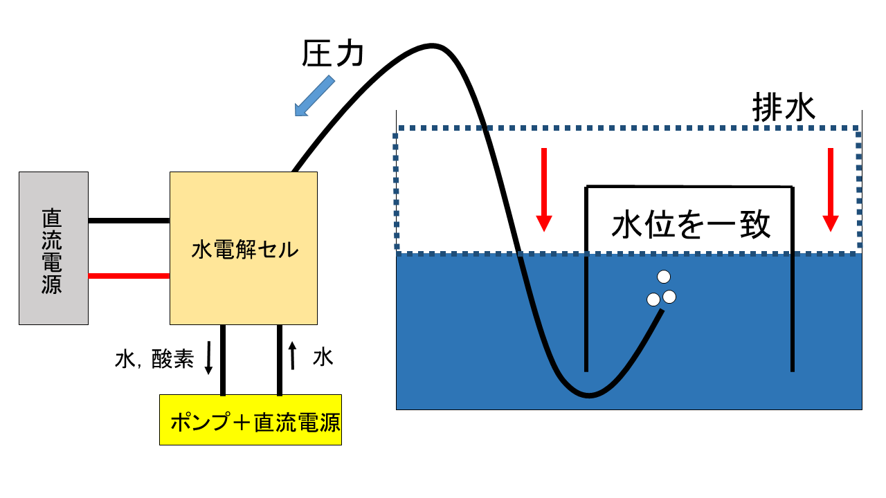
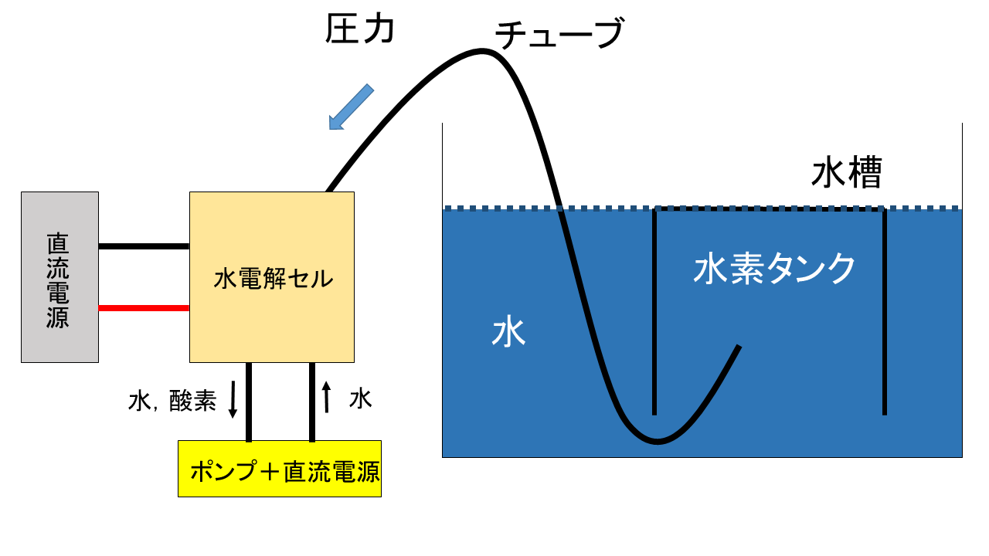
問題点
水電解セルに加わる圧力が一定の
状態で実験ができない
→ 水電解セルの故障
原因
水素生成に伴って
水槽内の水位が上昇
解決策
水位を一致させるまで水を汲み出す
→・水電解セルに加わる圧力を下げる
・汲み出した水の質量から生成した水素の体積がわかる！

Slide 13


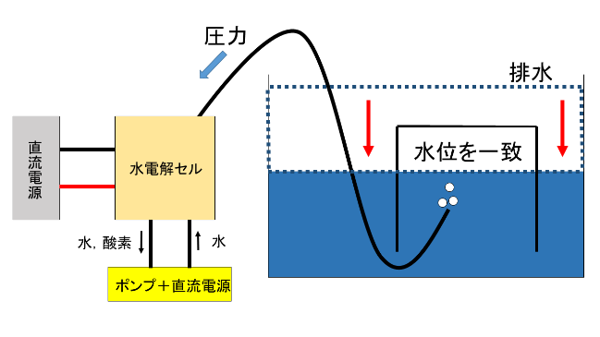
どうやって水位を一致させる？
目視で水位がそろうまで水を汲み出す
→長時間の作動に不向き
圧力）室内＜水素タンク
室内＝水素タンク
室内と水素タンク内の
圧力が等しくなるまで自動で水を汲み出す

Slide 14
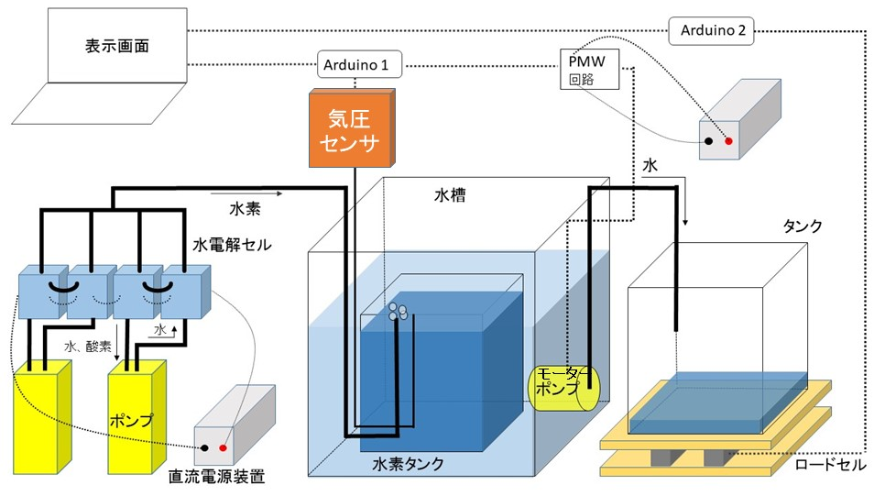
パソコン

Slide 15
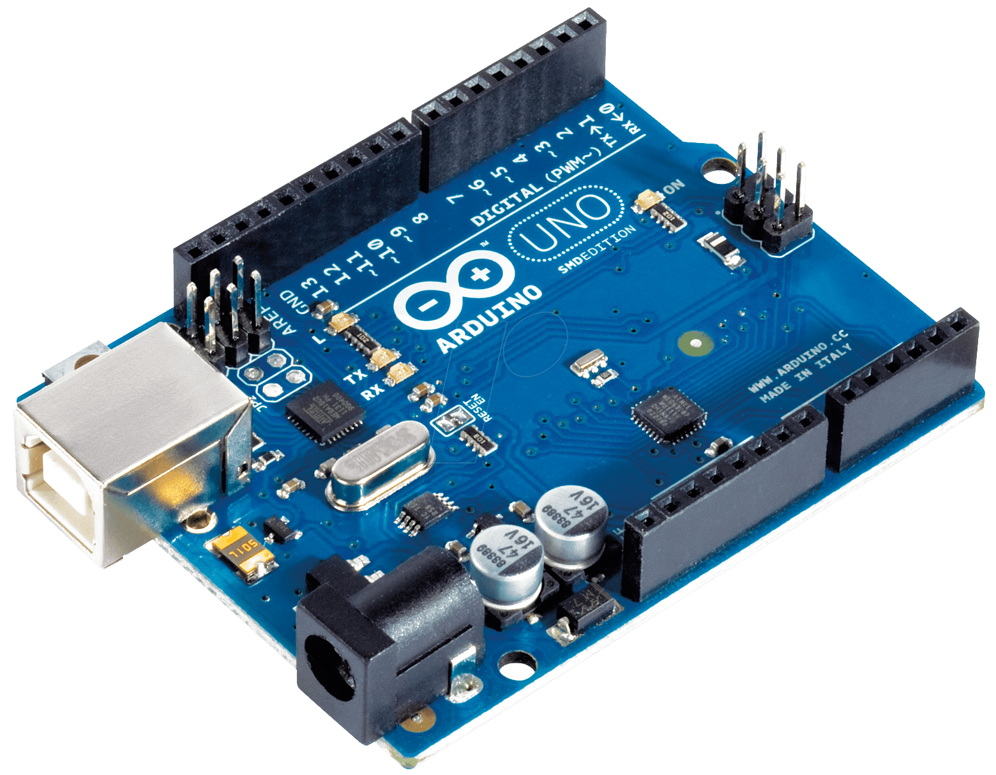
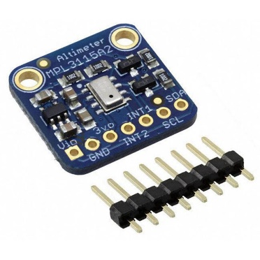
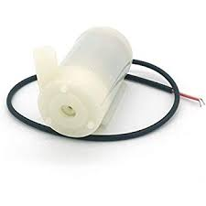
自動化を担う者たち
マイコン（Arduino）
書き込まれたプログラムを元に
計算や通信、電圧の入出力を行う
絶対圧センサ（気圧センサ)
水素タンク内と水素タンク外（部屋）
の気圧を計測する
命令
モーターポンプ
水槽内の水を汲み出す

Slide 16
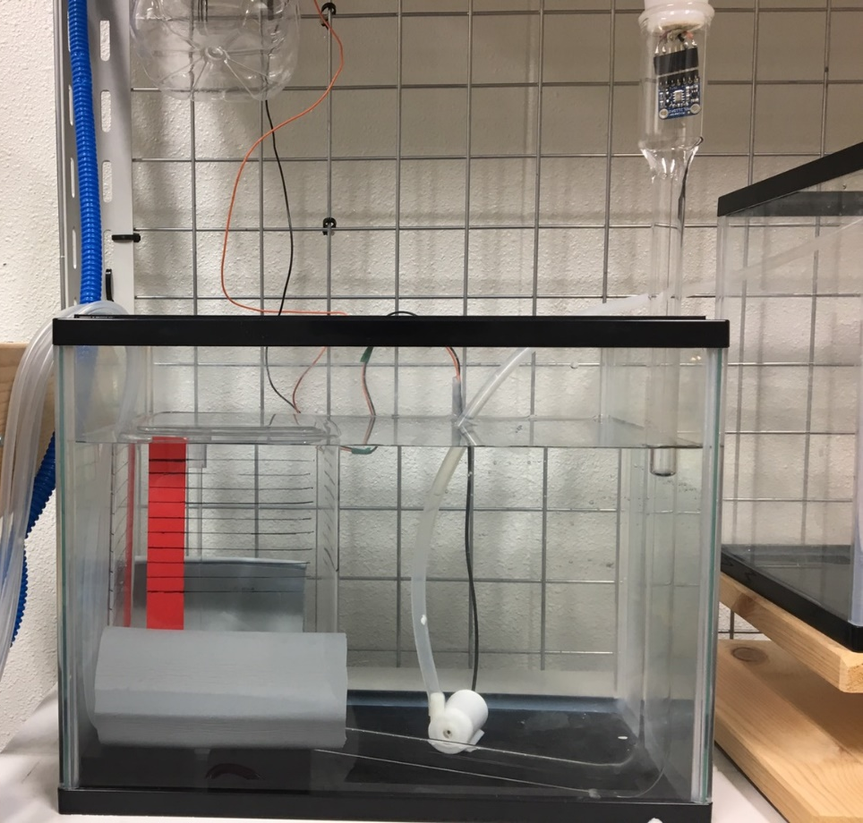
水素タンク外圧 計測
水素生成
水素タンク内圧 計測
水素タンク内圧 計測
NO
NO
内圧 ＞ 外圧
内圧 ＞ 外圧
YES
モーターポンプで
水位調節

Slide 17
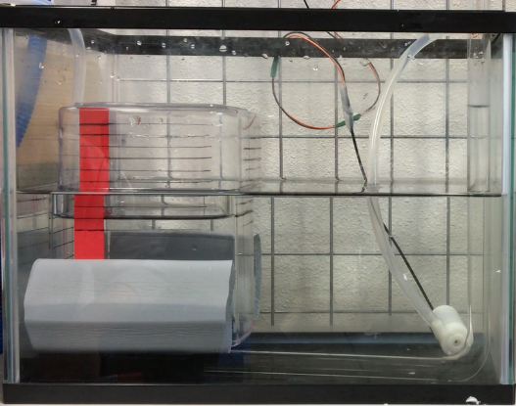
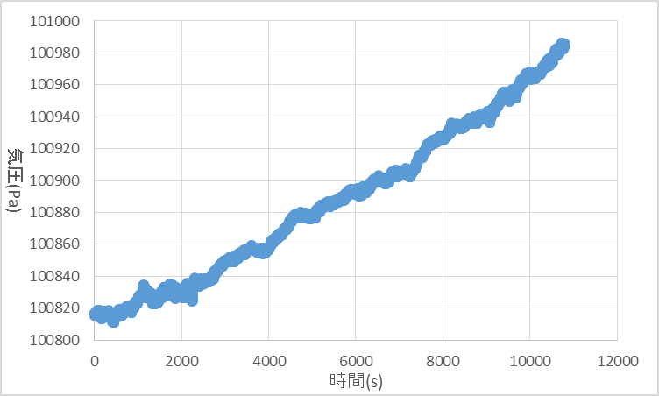
水位が一致しない・・・
原因
室内の気圧が変化しているが
気圧センサー1個では室内（水素タンク外）の気圧の変化を考慮したい
センサーを2個使用する

Slide 18
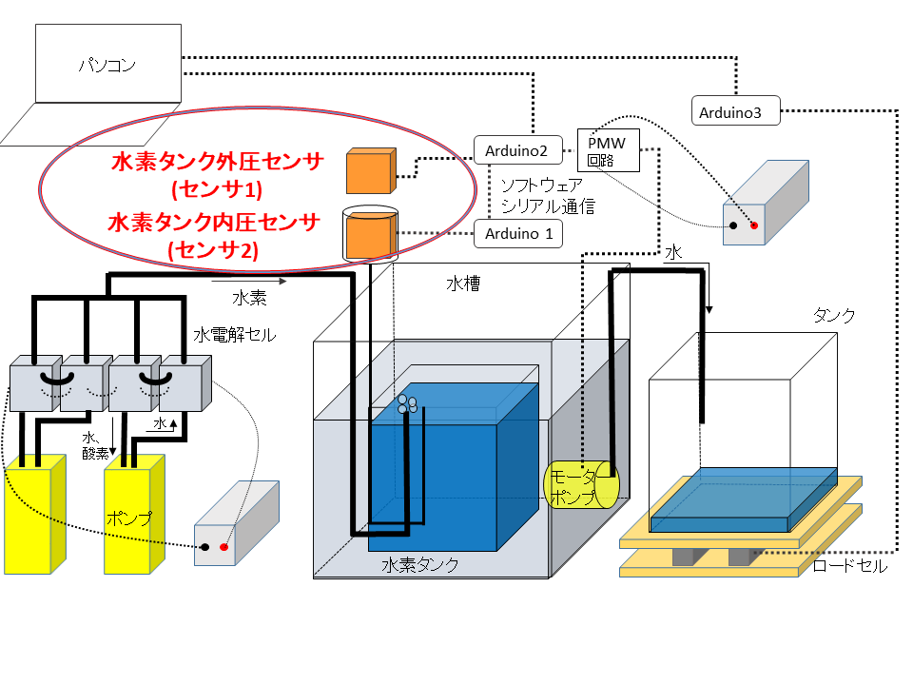
Notes:
//3:30//
水素生成量計測装置において、このように水素タンク外圧センサをセンサ1、内圧センサをセンサ2と2個のセンサを用います。

Slide 19
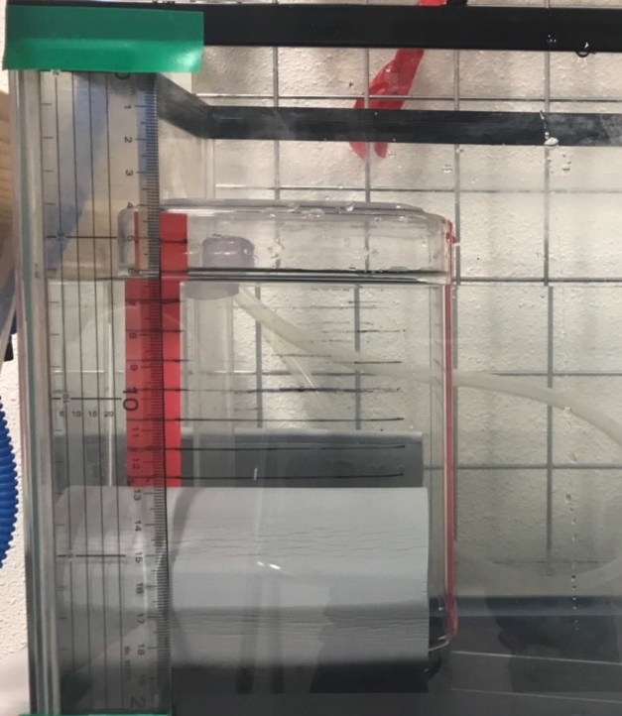
結果
気圧センサを2個組み込むことで精度が向上！
→長時間の作動を可能

Slide 20
まとめ
気圧センサを用いた水素の収集・生成量の
計測システムを開発
気圧センサ１個の場合
室内の気圧の変化を反映できないので、水位が一致しない
気圧センサを２個に増やすことで精度を向上
これらのシステムをマイコンを用いて自動化した
本研究の目標を達成できた！

Slide 21
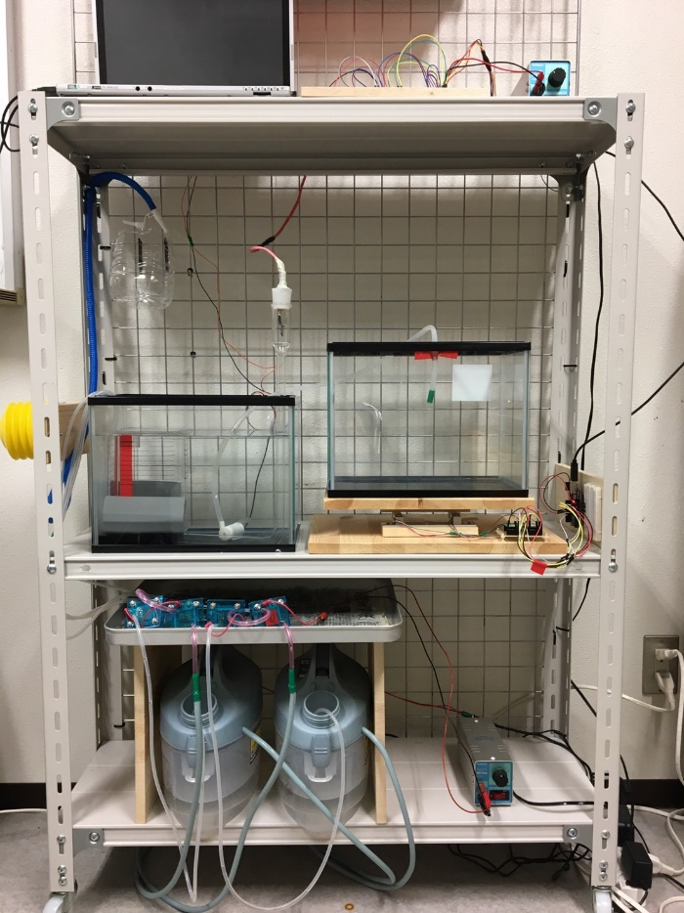

Slide 22
やってることは水素だけじゃない

